Slide 1









Slide 2




Nhận biết và nắm được các giải bài toán có ba bước tính (phân tích tóm tắt đề bài, tìm cách giải, trình bày bài giải).
Vận dụng giải được các bài toán thực tế có ba bước tính.

Slide 3








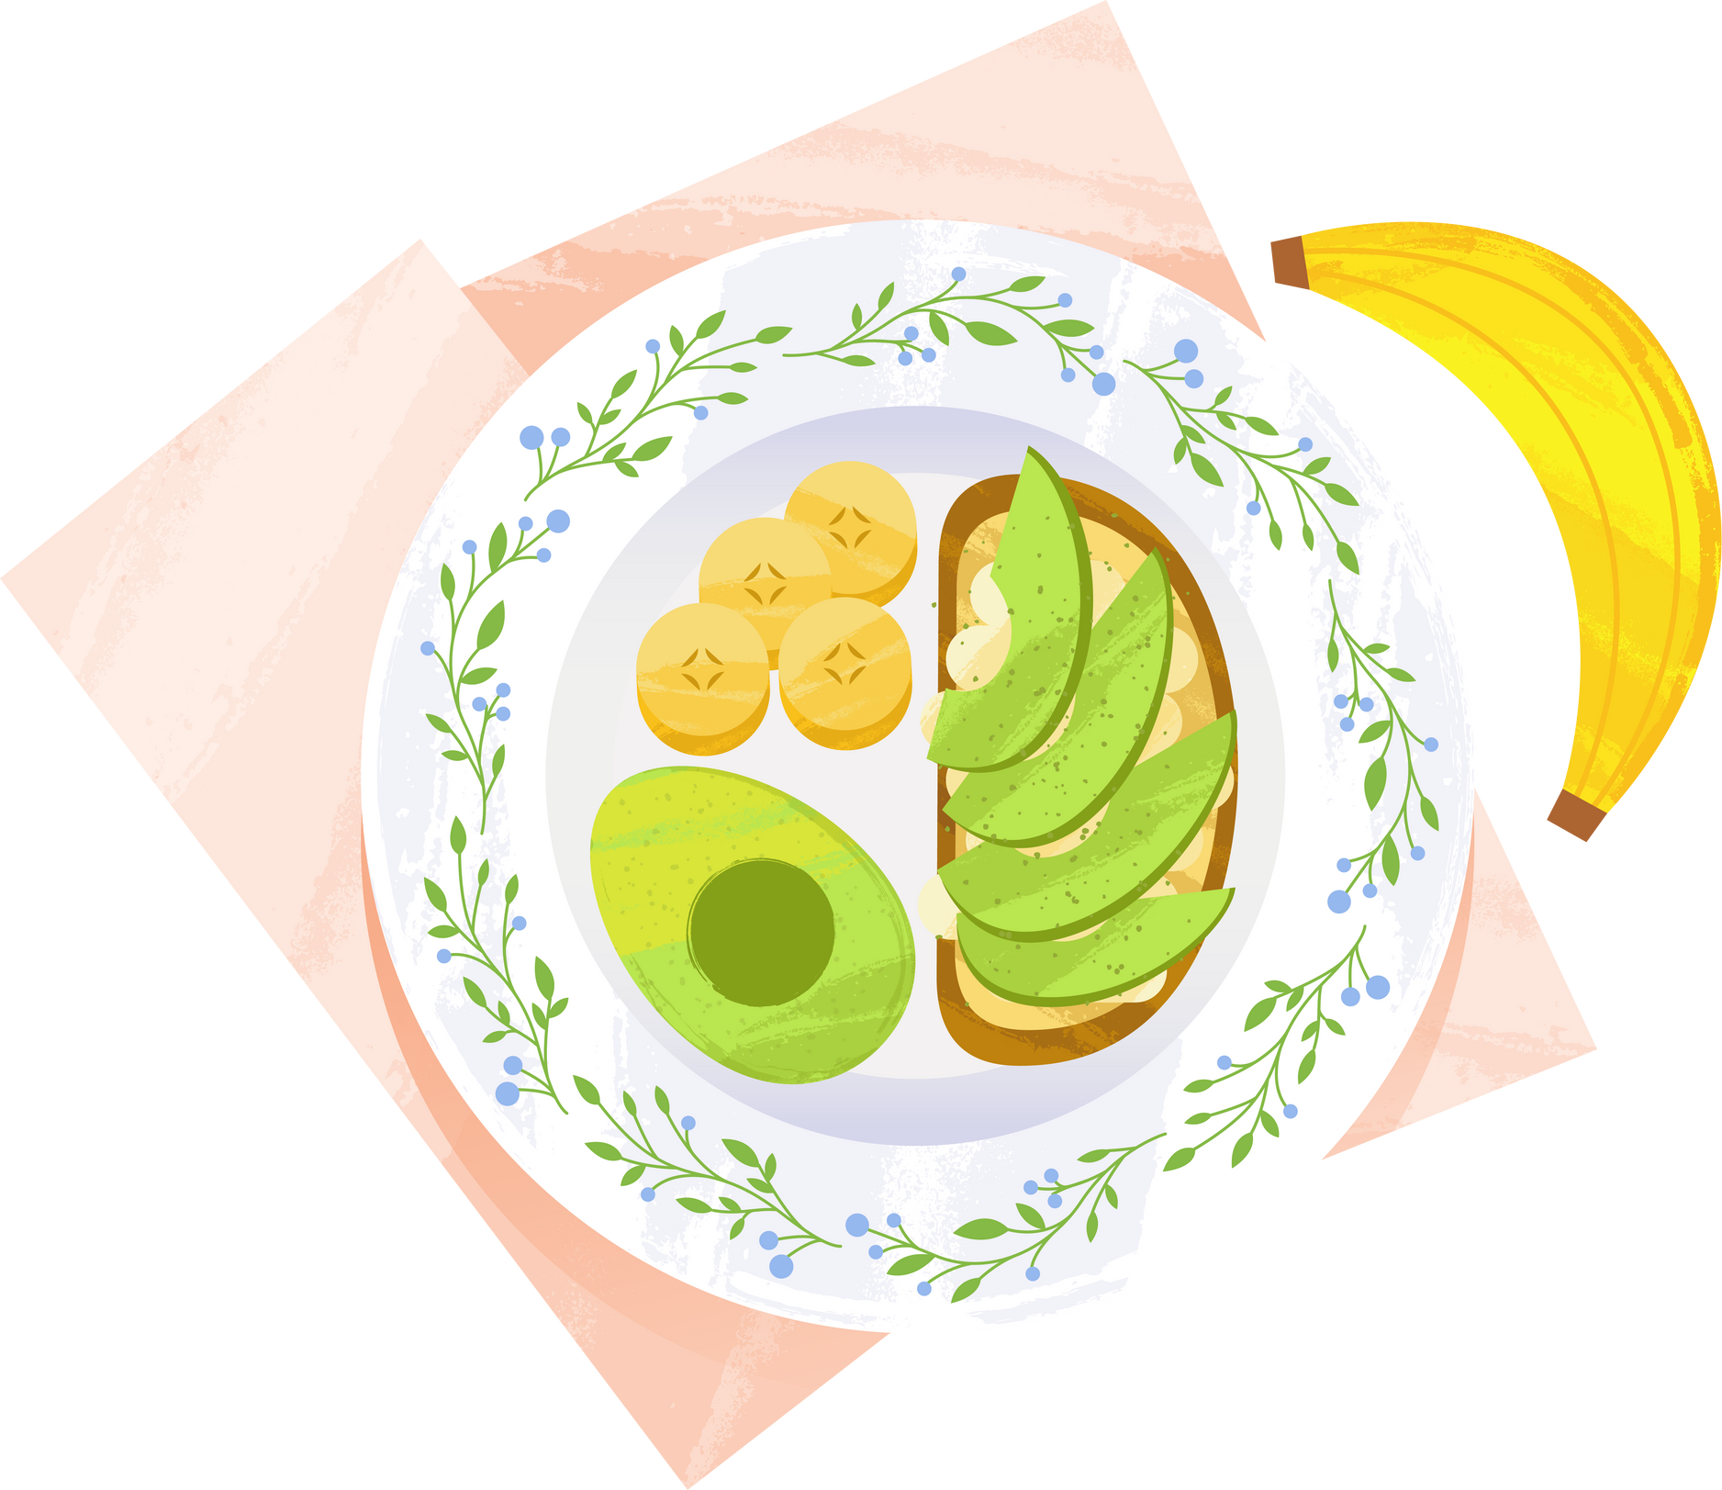


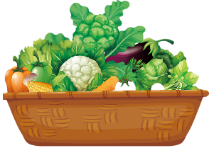


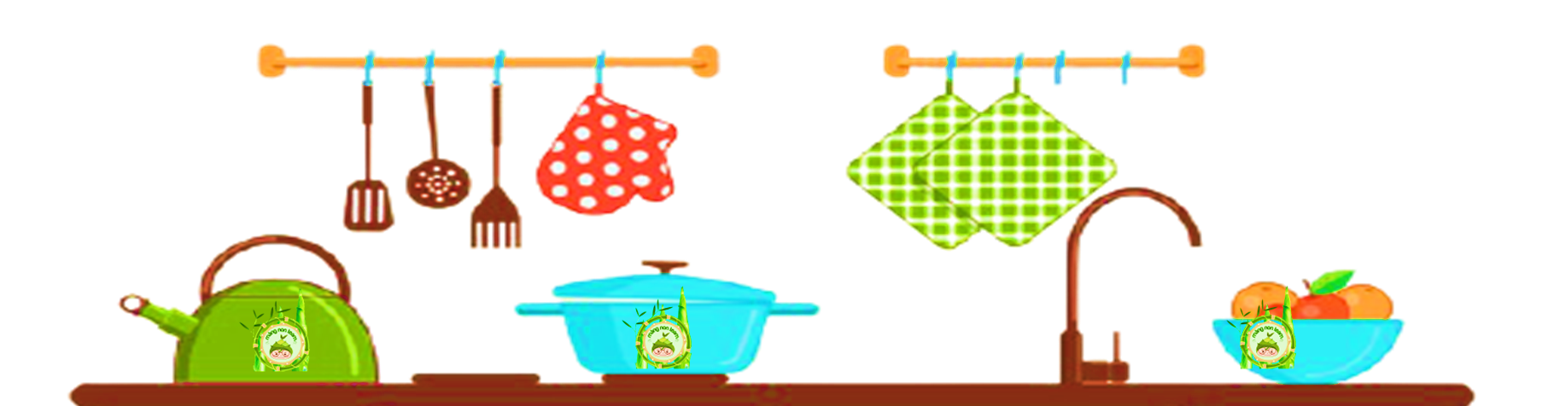




Slide 4
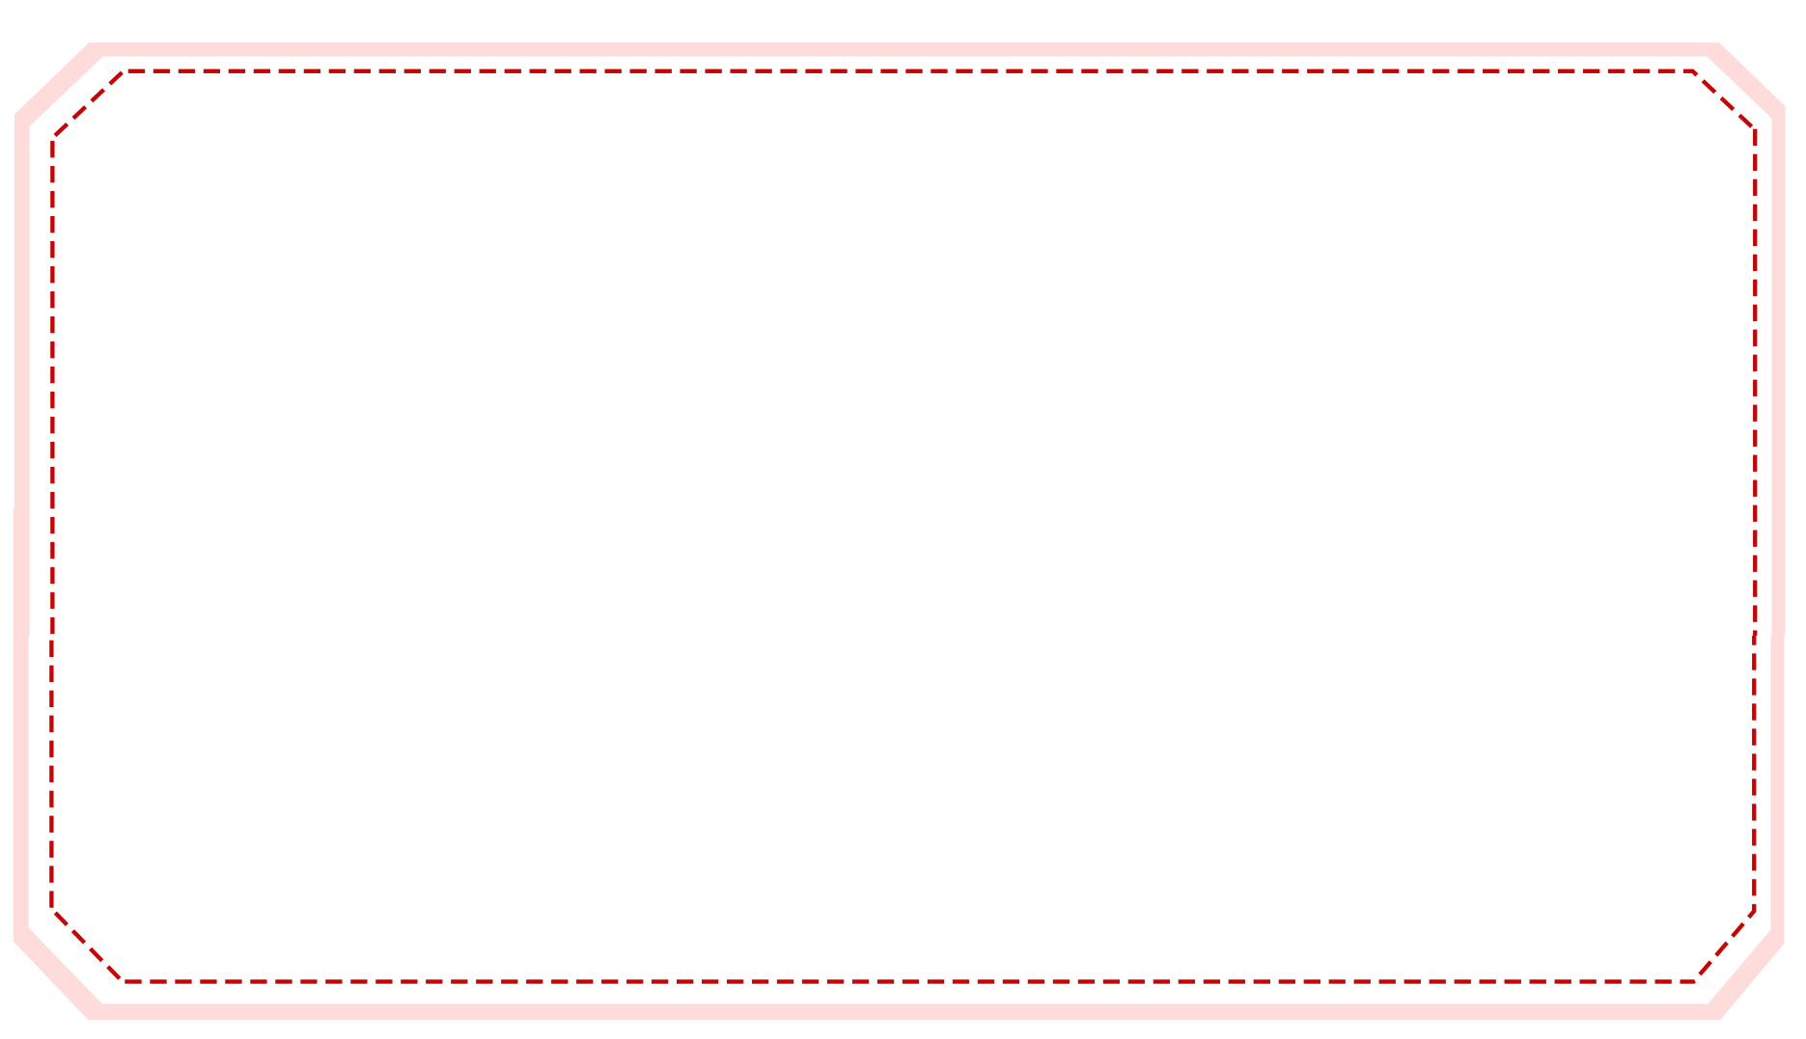

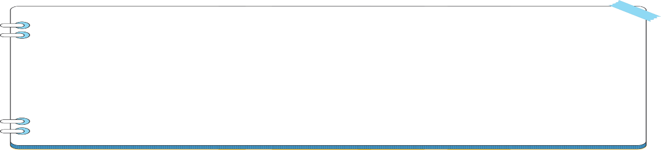
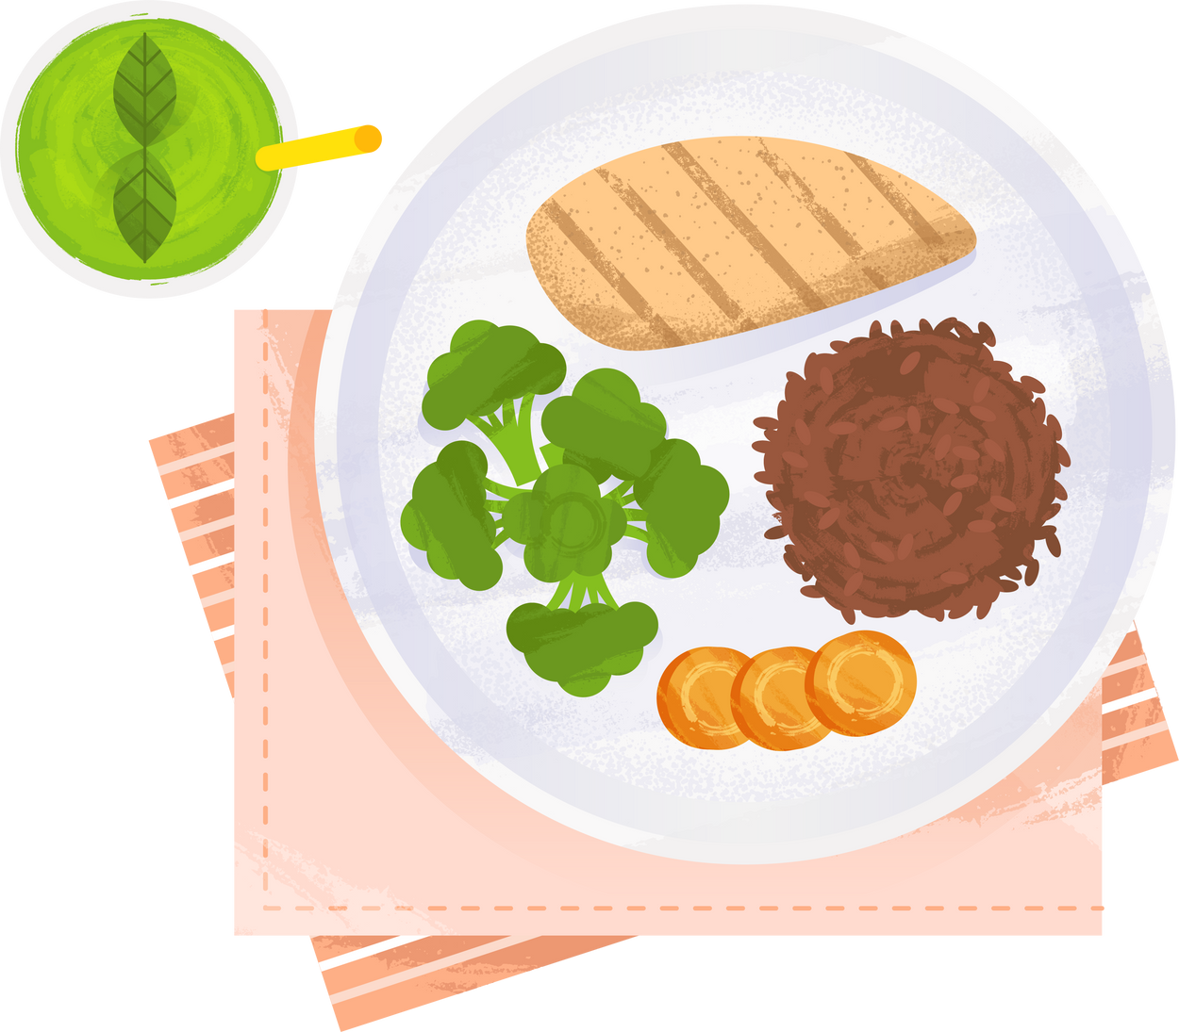


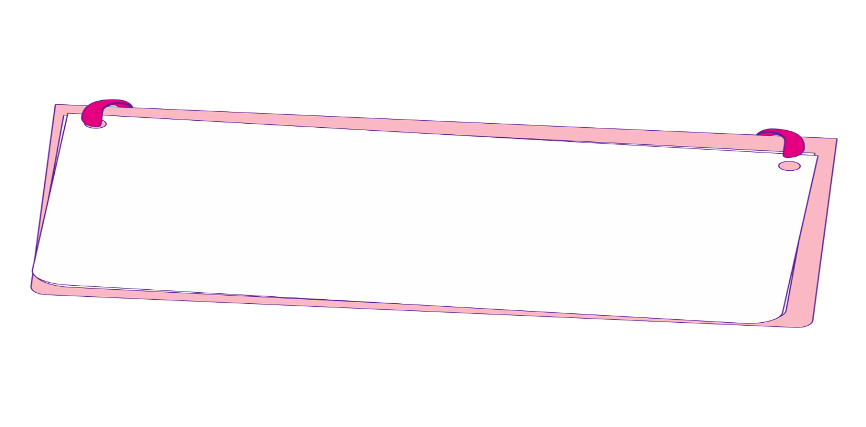






Healthy Balanced Diet
Một cửa hàng nhập về 60kg gạo. Trong buổi sáng, cửa hàng bán được 12kg gạo. Buổi chiều, cửa hàng bán được 25kg gạo. Hỏi cửa hàng còn lại bao nhiêu ki – lô – gam gạo?
48kg
35kg
23kg
37kg
Notes:
Nhấn vào chữ A,B,C,D để kiểm tra đáp án

Slide 5


Slide 6
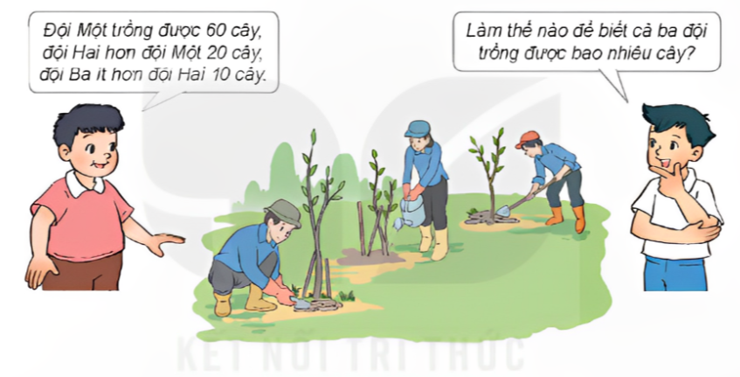
Đội Một trồng được 60 cây, đội Hai hơn đội Một 20 cây, đội Ba ít hơn đội Hai 10 cây.
Làm thế nào để biết cả ba đội trồng được bao nhiêu cây?

Slide 7
Tóm tắt
60 cây
Đội Một:
20 cây
Đội Hai:
... cây?
10 cây
Đội Ba:

Slide 8
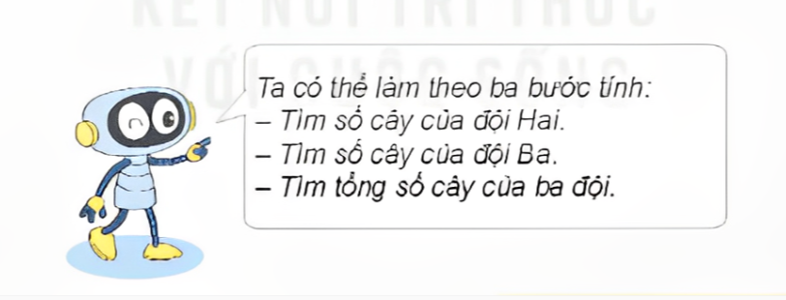
Ta có thể làm theo ba bước tính:
- Tìm số cây của đội Hai.
- Tìm số cây của đội Ba.
- Tìm tổng số cây của ba đội.

Slide 9
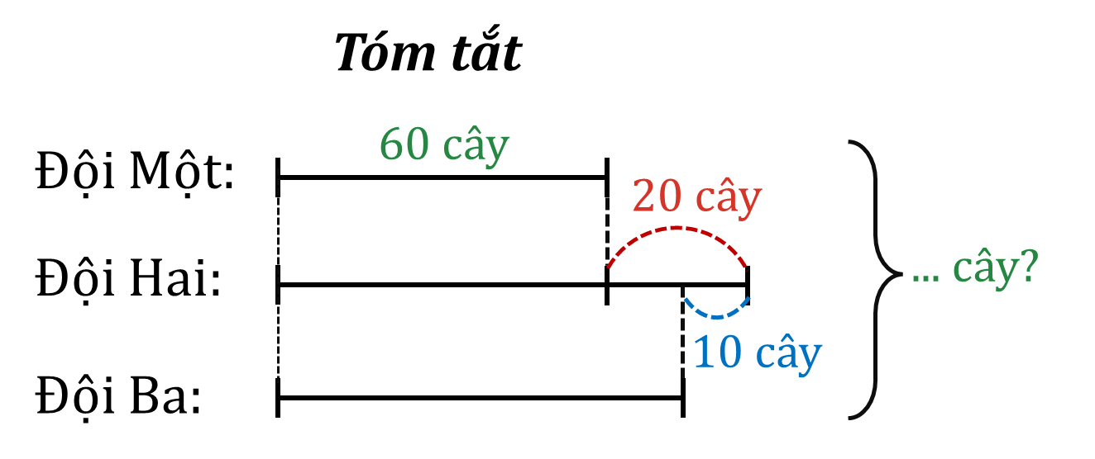
Bài giải:
Số cây đội Hai trồng được là:
60 + 2 = 80 (cây)
Số cây đội Ba trồng được là:
80 – 10 = 70 (cây)
Cả ba đội trồng được số cây là:
60 + 80 + 70 = 210 (cây)
Đáp số: 210 cây

Slide 10


Slide 11
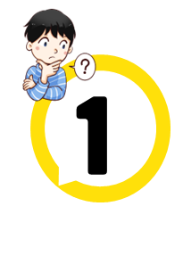
Mai đến cửa hàng văn phòng phẩm mua 5 quyển vở, mỗi quyển giá 8 000 đồng và mua 2 hộp bút chì màu, mỗi hộp giá 25 000 đồng. Hỏi Mai phải trả cô bán hàng tất cả bao nhiêu tiền?
Tóm tắt
1 quyển vở: 8 000 đồng
1 hộp bút chì màu: 25 000 đồng
5 quyển vở và 2 hộp bút chì màu: ... đồng?

Slide 12

Bài giải
Số tiền mua 5 quyển vở là:
800 x 5 = 40 000 (đồng)
Số tiền mua 2 hộp bút chì màu là:
25 000 x 2 = 50 000 (đồng)
Số tiền Mai phải trả là:
40 000 + 50 000 = 90 000 (đồng)
Đáp số: 90 000 đồng

Slide 13
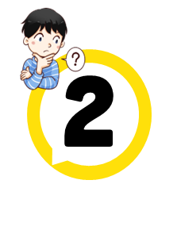

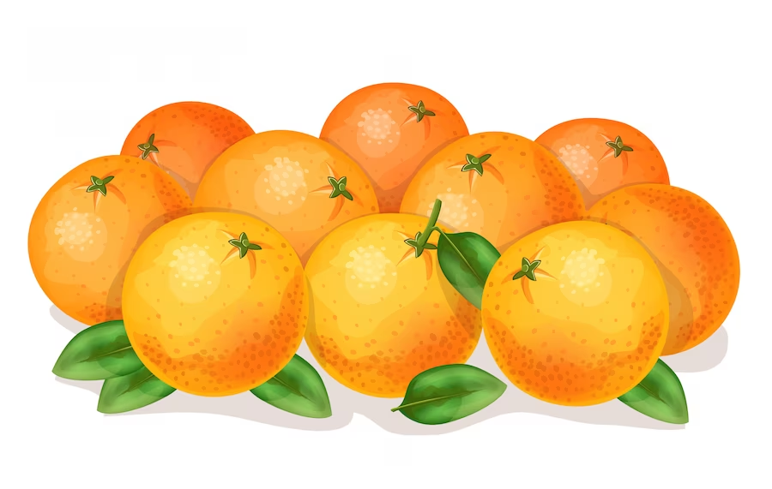
Chia 40 quả táo vào các túi, mỗi túi 8 quả và chia 36 quả cam vào các túi, mỗi túi 6 quả. Hỏi số túi táo hay số túi cam có nhiều hơn và nhiều hơn mấy túi?

Slide 14


Bài giải
Số túi táo là:
40 : 8 = 5 (túi)
Số túi cam là:
36 : 6 = 6 (túi)
Số túi cam nhiều hơn số túi táo là:
6 - 5 = 1 (túi)
Đáp số: 1 túi

Slide 15


Slide 16
Một chiếc xe chở 5 bao khoai tây và 3 bao khoai lang. Khối lượng khoai tây trong mỗi bao là 25kg, khối lượng khoai lang trong mỗi bao là 20kg. Hỏi chiếc xe đó chở tất cả bao nhiêu ki-lô-gam khoai tây và khoai lang?
Sắp xếp các bước giải bài toán sau:
Bước 1
Tính khối lượng khoai tây trong 5 bao
Tính khối lượng khoai tây và khoai lang chiếc xe chở
Bước 2
Bước 3
Tính khối lượng khoai lang trong 3 bao

Slide 17
Nhận biết và nắm được các giải bài toán có ba bước tính (phân tích tóm tắt đề bài, tìm cách giải, trình bày bài giải).
Vận dụng giải được các bài toán thực tế có ba bước tính.

Slide 18


Chia sẻ bài học với người thân.
Chuẩn bị bài mới.

